Slide 1
Подготовила : учитель начальных классов нарышкина А.В.
Урок
русского языка во 2 классе

Slide 2
Тезисы:
Урок русского языка по теме «Конструирование предложений из слов с опорой на вопросы» по программе «Школа 2100».
Главной целью урока является формирование умения составлять предложения по схемам и записывать их; ставить вопросы от слова к слову и устанавливать связь в предложении при помощи стрелок.
Материал урока подобран по теме «Профессии».
Урок построен на основе проблемно-диалогического метода с учётом ФГОС.

Slide 3
правила поведения на уроке
На уроке я сижу,
Не стучу и не кричу,
Руку тихо поднимаю,
Если спросят – отвечаю.

Slide 4
Девиз урока:
Земля освещается солнцем, а человек знанием

Slide 6
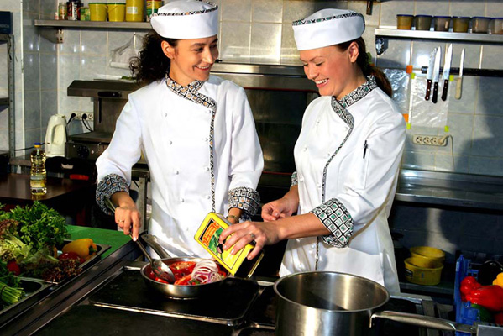
Составьте предложения:

Slide 7
Тема: « конструирование предложений из слов с опорой на вопросы»

Slide 8
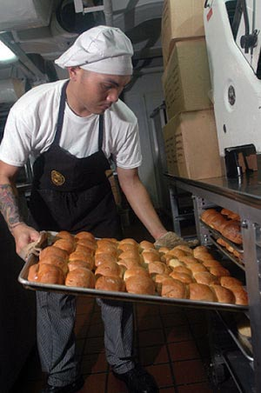
(кто?) (Что делает?) (Что?) .

Slide 9
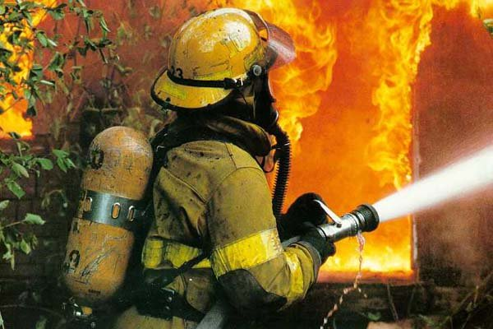
(какой?) (Кто?) (Что делает?) (Что?) .

Slide 10
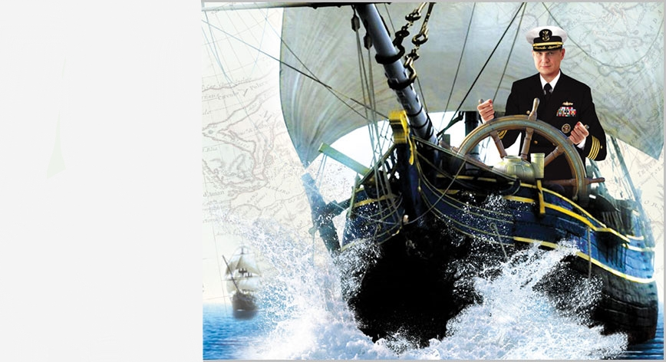
(кто? ) (что делает?) (чем?)
•

Slide 11
Домашнее задание: стр.60 упр.95
Нарисуйте на полях кружок:
зеленого цвета - если вам было все понятно;
желтого цвета – сомневаешься;
красного цвета – ничего не понятно.

Slide 12
Спасибо за внимание

